Slide 1
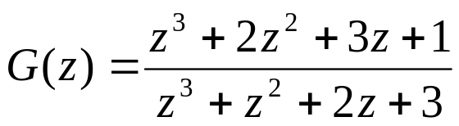
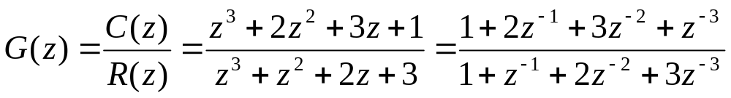

〖例3.9〗 设线性离散系统脉冲传递函数为
试求系统的差分方程。
解：
对上式两边求z反变换，可得差分方程为

